Slide 1

Anticipation des besoins en consommations des batiments de la villes de Seattle
26/09/2025
Exploration du fichier des relevés de consommation passés de la ville

Slide 2
Plan de présentation
01
02
03
04
05
06
Jeu de données & exploration
Nettoyage & préparation
Contexte & objectifs
Feature engineering & cible
Modélisation, validation & tuning
Interprétabilité & insights métier

Slide 3
01
Contexte & objectifs

Slide 4
Contexte & objectifs
Données publiques de benchmarking énergétique des bâtiments (Seattle).
Objectif : modéliser/estimer la consommation d’énergie (kBtu) côté non-habitation.
Apporter de la lisibilité métier : facteurs principaux, incertitude et limites.

Slide 5
02
Jeu de données & exploration

Slide 6
Jeu de données & exploration
Le jeu de données est un relevé d’un ensemble de données sur la consommation des bâtiments de la ville de Seattle :
Des variables descriptives ( par exemple « BuildingType », « Neighborhood », « YearBuilt », …)
Des métadonnées de déclarations ( par exemple « DataYear », « DefaultData », « Comments », …).
Des mesures énergétiques ( « SiteEUI(kBtu/sf) » , « SiteEnergyUseWN(kBtu) », « NaturalGas(kBtu) », …).
Dans cette étude, la variable cible est « SiteEnergyUseWN(kBtu) » (consommation normalisée météo). La variable « TotalGHGEmissions » fera l’objet d’une analyse complémentaire dédiée aux émissions de CO², si cela est nécessaire.

Slide 7
03
Nettoyage & préparation

Slide 8
Nettoyage & préparation
Après l’exploration, nous avons appliqué les traitements suivants :
• Typage correct des variables (catégorielles, chaînes, booléens).
• Suppression des colonnes vides ou non pertinentes.
• Harmonisation des libellés (trim, casse, espaces, regroupements d’écritures).
• Traitement d’une valeur aberrante : « NumberofFloors » = 99 remplacé par NaN.
• Exclusion des bâtiments strictement résidentiels non concernés par la cible, en deux temps :
(i) retrait des mono-usage d’habitation ; (ii) retrait des enregistrements Campus.
• Filtrage des lignes avec 0 ou NaN sur la cible.
• Détection et retrait des outliers via z-score (|z| < 3).
Aucun doublon détecté dans le DataFrame.

Slide 9
Nettoyage & préparation
Aperçu du dataset
• 3 376 lignes / 46 colonnes (brut)
• Après nettoyage/filtrage : ≈ 2 460 lignes / 42 colonnes
Le nettoyage semble avoir gardé un nombre suffisant de données pour continuer l’analyse.
Réalisation d’une matrice de coorélation pour repérer des variables qui seraient fortement reliées entre elles

Slide 10
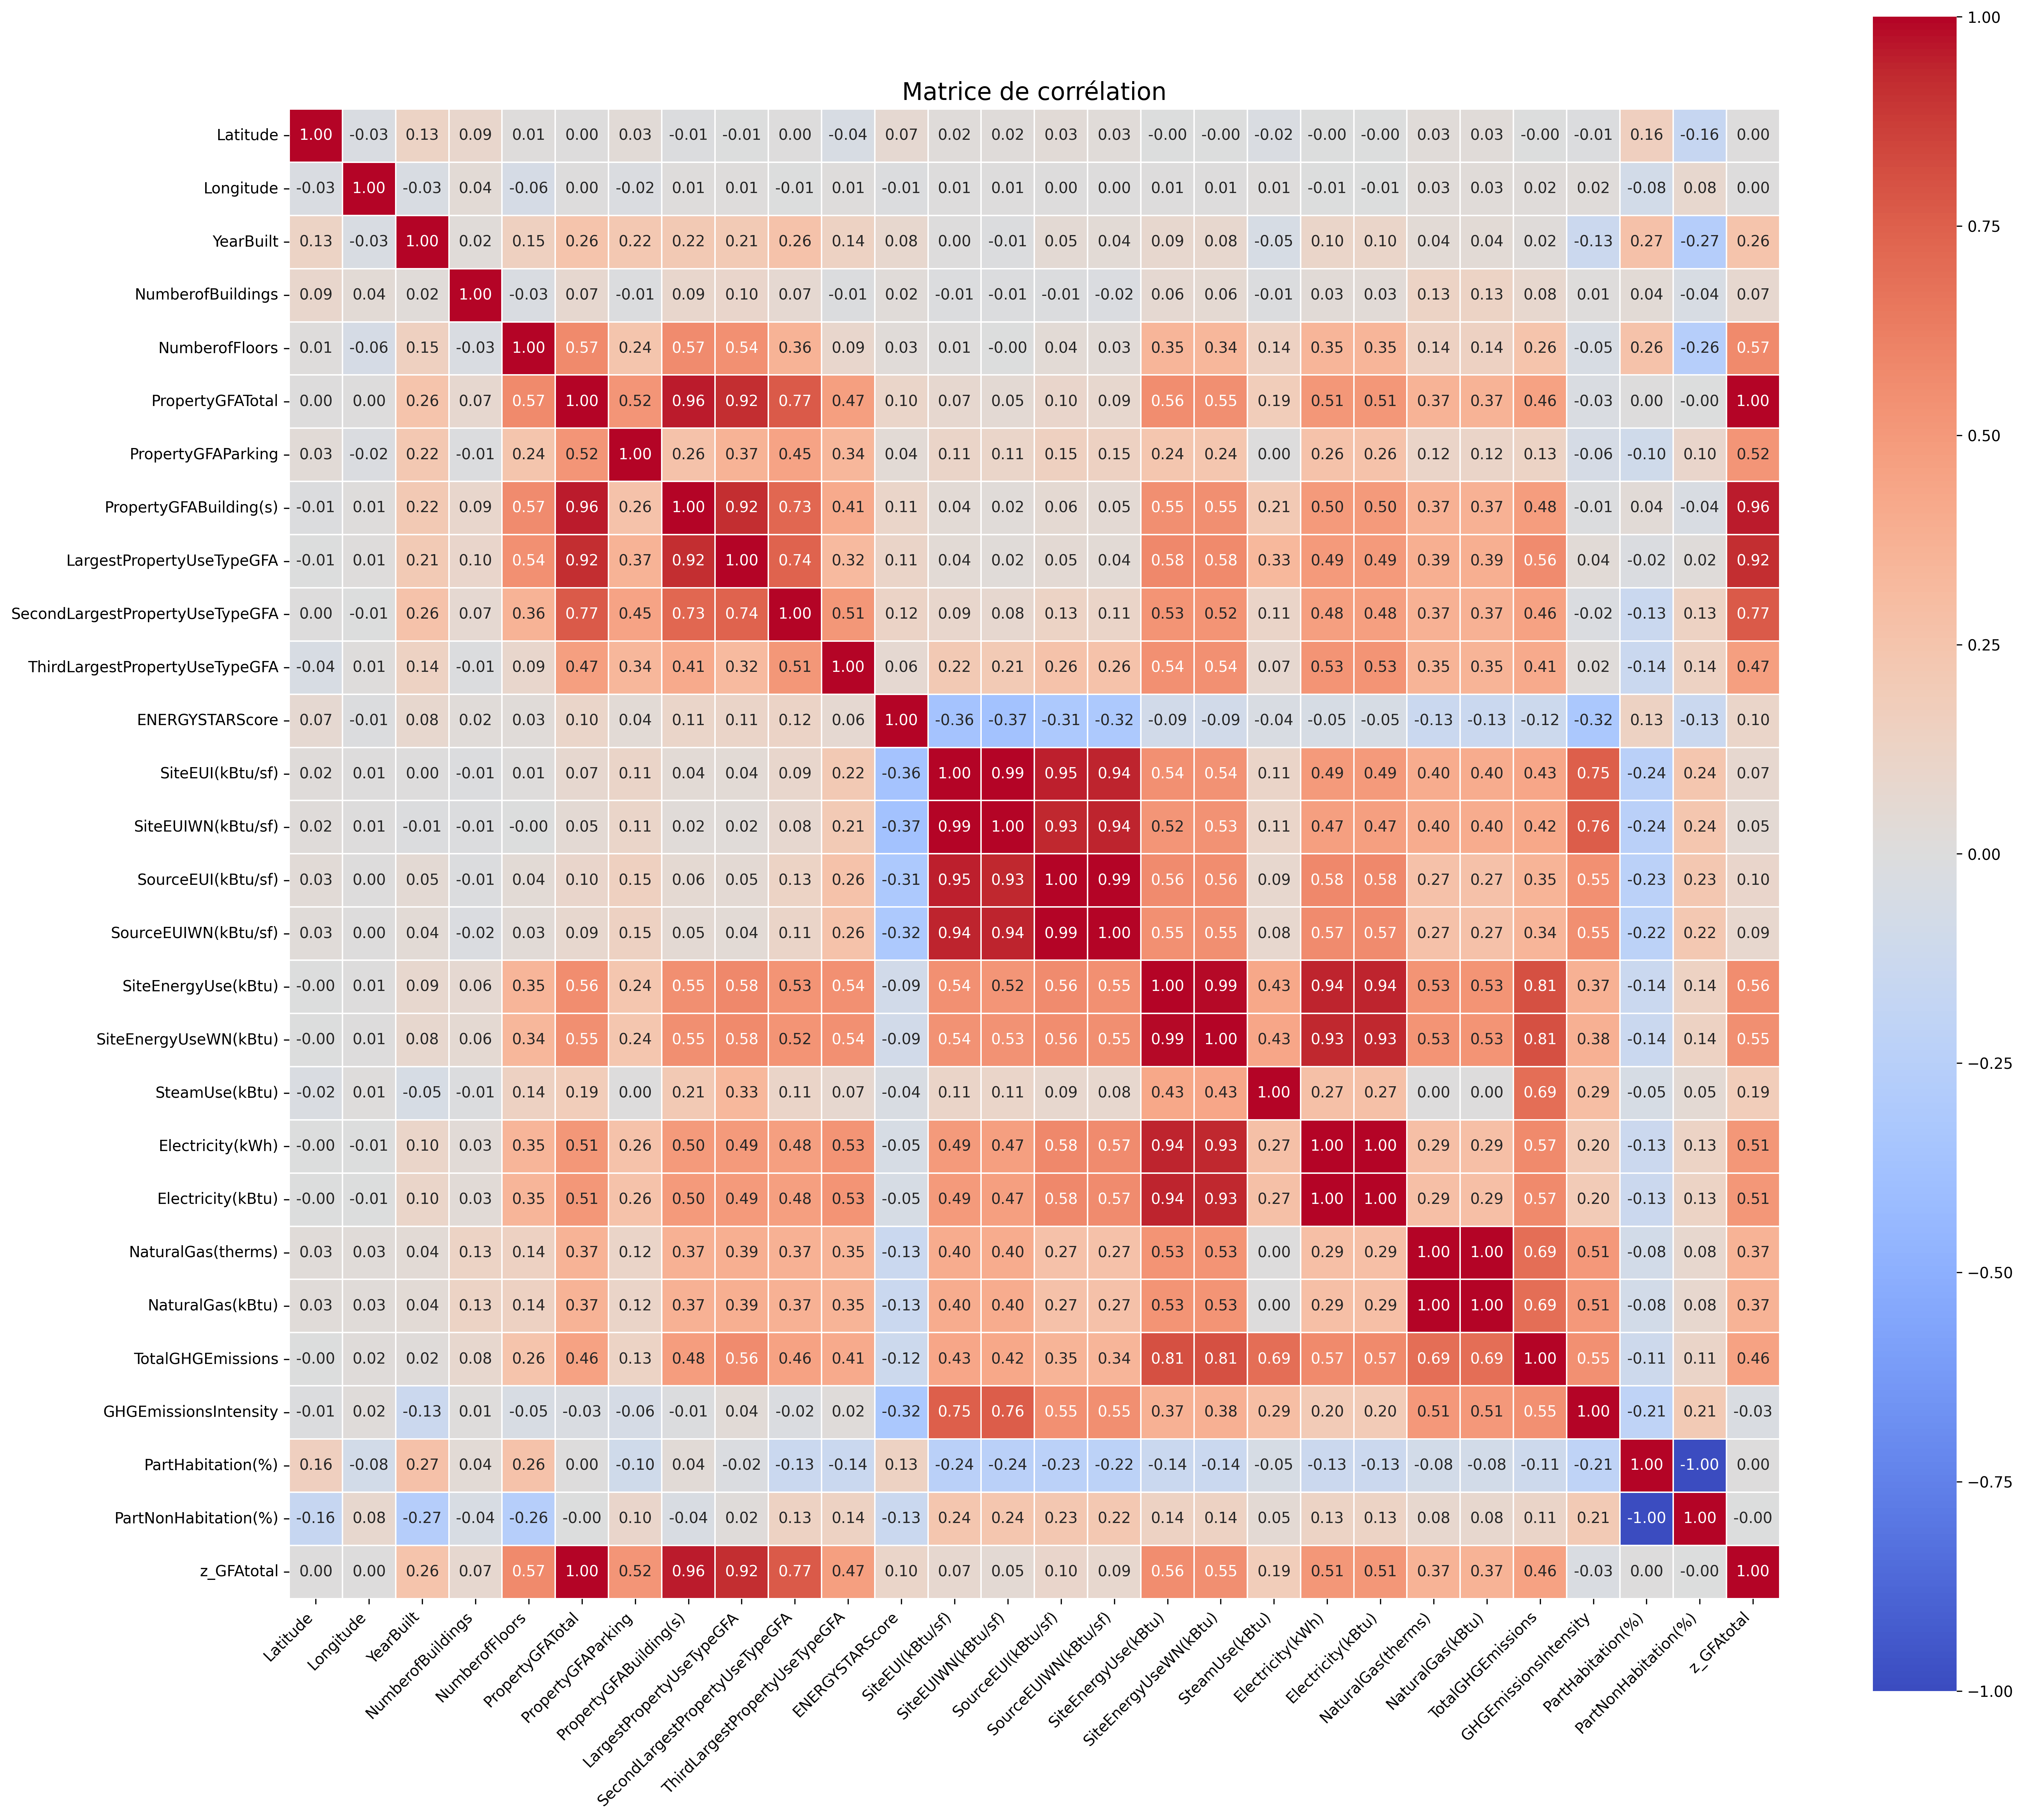
Nettoyage & préparation

Slide 11
04
Feature engineering & cible

Slide 12
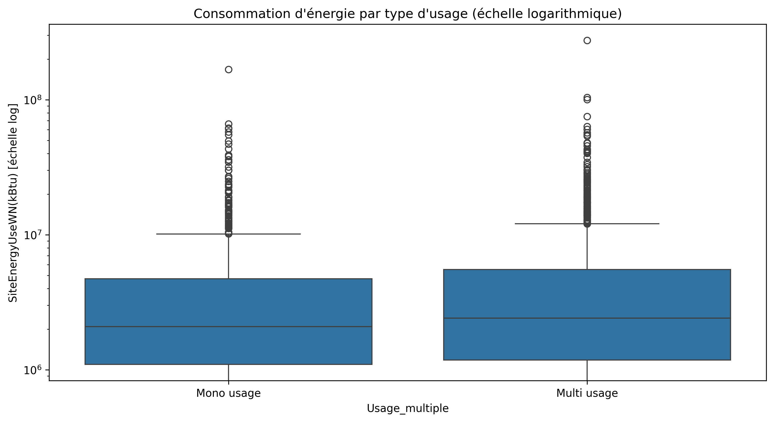
Visualisation des liens entres variables
Après création d’une première variable mono vs multi usage

Slide 13
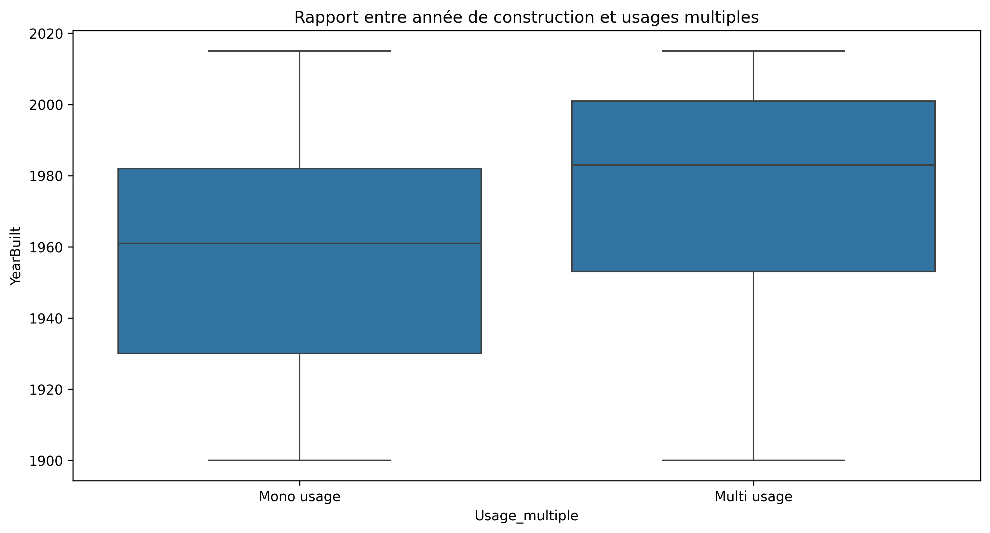
Visualisation des liens entres variables

Slide 14
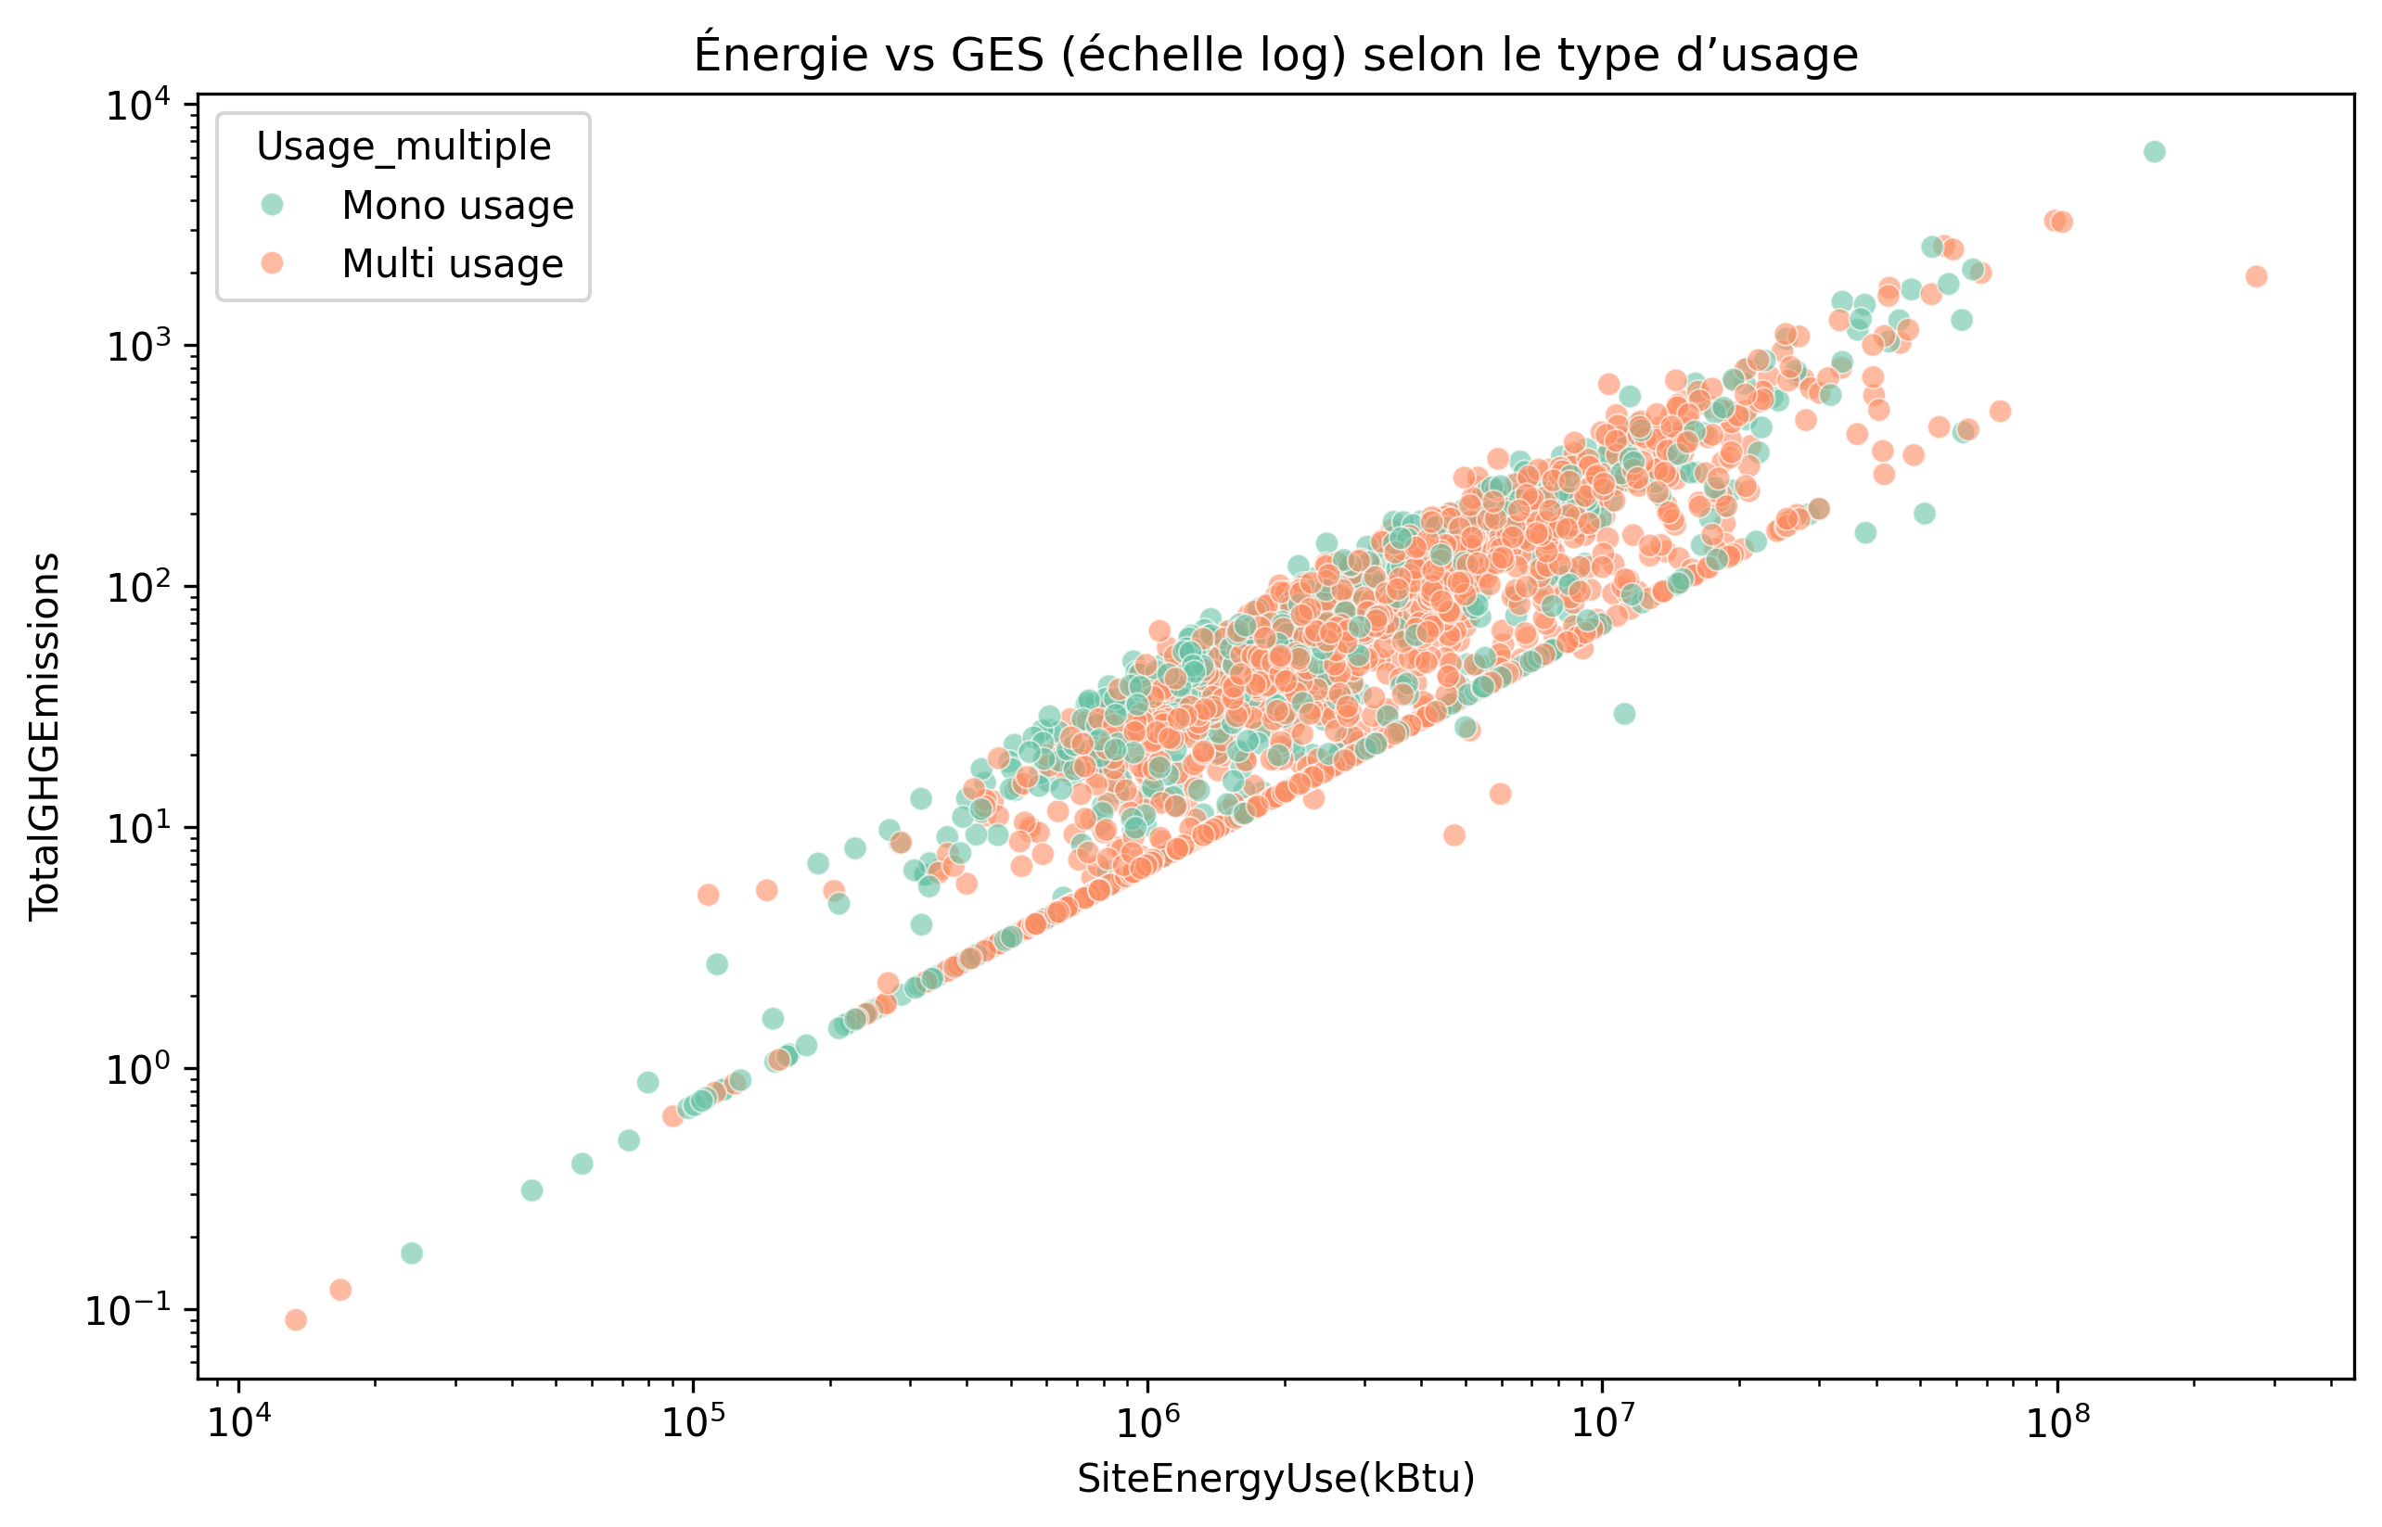
Visualisation des liens entres variables

Slide 15
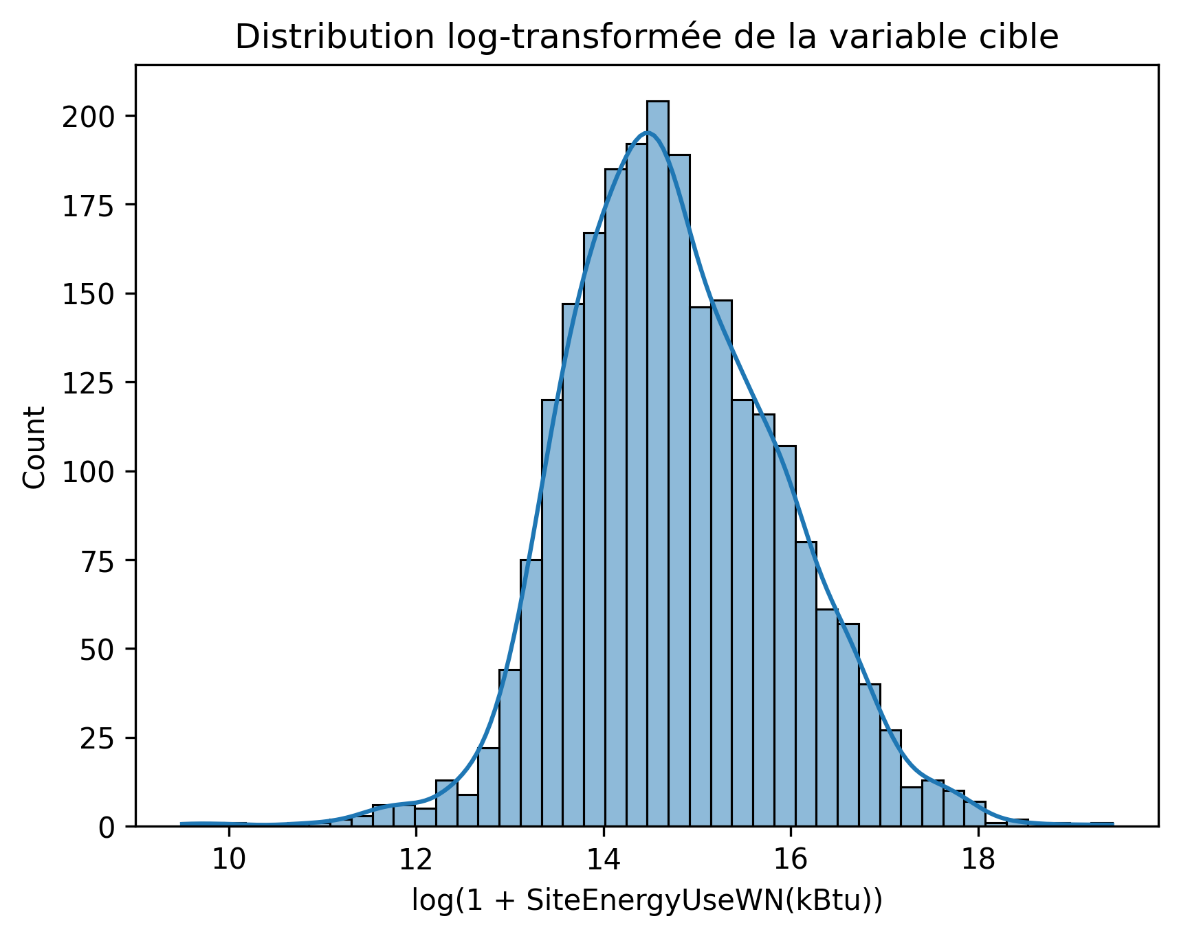
Visualisation de la cible

Slide 16
Feature engineering et one hot encoding
Création de deux nouvelles features :
Features absence ou présence de mesure pour gaz et vapeurs.
Regroupement avec un label encoding
Regroupement des années de construction en catégorie conforme aux normes de construction américaines.
Regroupement du nombre d’étages en trois catégories.
Regroupement du nombre de bâtiments en deux catégories.
Separation avec un one-hot-encoding
'BuildingType',
'CouncilDistrictCode',
'Usage_multiple',
'PrimaryPropertyType',
'Neighborhood',
'DefaultData',

Slide 17
05
Modélisation, validation & tuning

Slide 18
Benchmark de modèle
Modèle | R2 | RMSE | MAE
DummyMean | -0.0024 | 1.5504 | 1.5504
LinearReg | 0.7851 | 0.7177 | 0.5322
SVR | 0.1442 | 1.4324 | 1.1133
RandomForest | 0.7398 | 0.7898 | 0.5690
GBoost | 0.7814 | 0.7239 | 0.5253
Les modèles de regression linéaire et de GradientBoostingRegressor semblent être les plus adaptés pour notre analyse. Ils seront donc choisi pour être testés.

Slide 19
Résultat de la régression linéaire
Meilleurs paramètres du modèle (linéaire régularisé): {'model': ElasticNet(max_iter=10000), 'model__alpha': 0.01, 'model__fit_intercept': True, 'model__l1_ratio': 0.9}
Meilleur CV RMSE: 0.7252008464147194
[TEST] R2 : 0.7842853017089643
[TEST] RMSE: 0.7192339903074976
[TEST] MAE : 0.5307318855055488

Slide 20
Résultat de la régression linéaire
Meilleur params: {'learning_rate': 0.1, 'max_depth': 2, 'max_features': 'sqrt', 'min_samples_leaf': 1, 'n_estimators': 400, 'subsample': 1.0}
Meilleur CV RMSE: 0.7302567625986878
[TEST] R2 : 0.7884989376517242
[TEST] RMSE: 0.712174814552619
[TEST] MAE : 0.525349833454724

Slide 21
06
Interprétabilité & insights métier

Slide 22
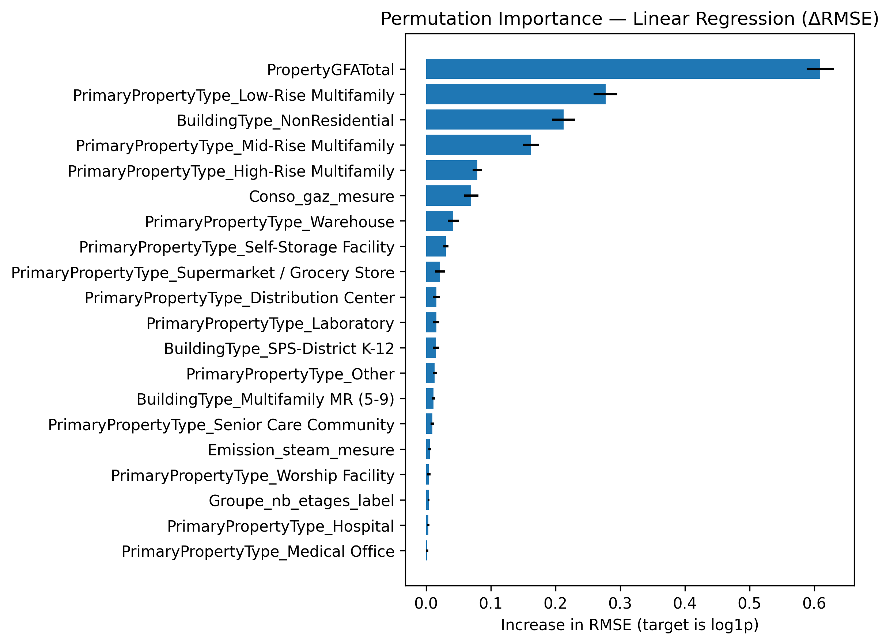
Importance des variables sur le modèle de la régression linéaire

Slide 23
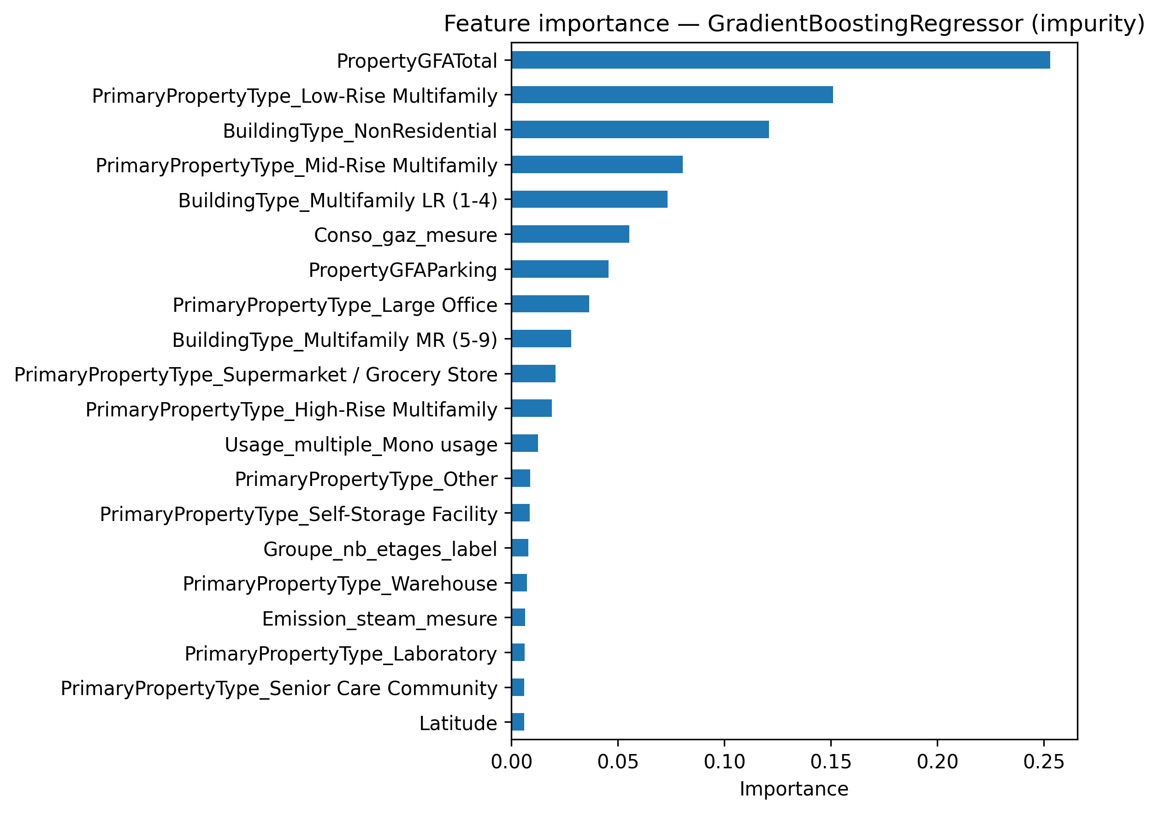
Importance des variables sur le modèle Gradient Boosting

Slide 24
Conclusion

Slide 25
Résultats des modèles sur la prédiction
Notre modèle de regression linéaire explique ~78.4% de la variance
Sur l’échelle métier : MAE ≈ 2,067,885 kBtu (erreur absolue moyenne) MedAE ≈ 564,038 kBtu (erreur absolue médiane) et RMSE ≈ 5,525,020 kBtu (écart-type des erreurs)
Notre modèle de Gradient Boosting explique ~78.8% de la variance
Sur l’échelle métier : MAE ≈ 1,906,008 kBtu (erreur absolue moyenne) 582,429 kBtu (erreur absolue médiane) et RMSE ≈ 4,948,619 kBtu (écart-type des erreurs)
Le modèle Gradient Boosting présente de meilleurs résultats globaux que le modèle de regression linéaire. Cependant aucun modèle n’atteint un résultat satisfaisant pour passer en production et prédire de manière fiable les futures consommations.

Slide 26
Merci

